Slide 1
Metoda VTI
Intenzivní forma pomoci v domácím prostředí rodiny, přímo tam, kde problém vzniká (80.léta 20. stol. v Holandsku)
Rodiny, které mají obtíže při výchově a vedení dětí v každodenním kontaktu
Využití i v zařízeních mimo domov, přímý kontakt pracovníka a klienta, školy a školská zařízení, soc. a zdrav. služby, NRP

Slide 2
Východiska VTI
Kontakt s ostatními lidmi je pro vývoj dítěte důležitý
Rodiče a děti spolu chtějí komunikovat
Děti vyžadují pozitivní kontakty od rodičů (vychovatelů)
Děti i rodiče (vychovatelé) volí pozitivní způsoby kontaktů pokud je mají k dispozici
Nedostatek pozitivních kontaktů vyvolává konflikty, negativní způsoby chování

Slide 3
Zásady VTI
dobrovolnost
aktivování
podpora
Klientem je vždy osoba, se kterou byly předem domluveny cíle spolupráce a která je v dané komunikaci angažovaným účastníkem.
VTI trenér natáčí běžné situace v přirozeném prostředí (v rodině, ve škole)

Slide 4
Metodika VTI
Krátkodobá, intenzivní forma pomoci rodičům se vztahovými a komunikačním problémy
Zaměřuje se na komunikační schopnosti rodičů
Videonahrávka a zpětnovazební rozhovor pomůže:
vyhledat , ujasnit a lépe využívat vlastní zdroje
získat nový pohled na problémovou situaci a
možnosti změny
ukázat pozitivní momenty v komunikaci a trénovat je pro každodenní využití

Slide 5
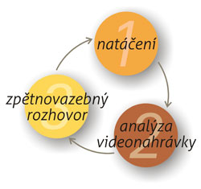
Základní cyklus práce pomocí VTI

Slide 6
Natáčení videonahrávky
Natáčení (10-15 min. záznam interakcí v prostředí klienta )
rodina - společné jídlo, hra s dítětem, příprava do školy, ……….
škola - běžné situace ve třídě při vyučování
soc. nebo zdrav. zařízení – ošetřování pacienta, komunikace s klientem,………
přednost mají úspěšné momenty interakcí, jsou to „vstupenky ke změně“ (pokud opravdu chybí, snaha citlivě takovou situaci navodit či podpořit)

Slide 7
Analýza videonahrávky
videotrenér vyhledá a analyzuje komunikační výměny mezi osobami
upozorňuje na to „co se daří“, ukazuje úspěšné momenty komunikace
„umí“ mikroanalýzu interakcí, tzn. sledované úseky rozložit na jednotlivé obrázky, které detailně ukazují úspěšné interakce
úspěšné momenty komunikace :
podporují silné stránky
rozvíjejí pozitivní možnosti řešení
(neupozorňovat na nezdary)

Slide 8
Zpětnovazebný rozhovor
společná diskuse videotrenéra a klienta nad vybranými situacemi
cílem je uvědomit si vlastní vzorce komunikace
společné sledování a uvědomování si interakcí a komunikačních vzorců :
je východiskem pro vlastní práci s klienty
umožňuje klientům nacházet vlastní cesty
umožňuje sledovat pozitivní změny, pokroky, podporovat sebedůvěru

Slide 9
Průběh VTI
Podmínkou VTI je práce na vlastní změně, dohoda, kontrakt
Základní cyklus se opakuje tak dlouho, jak je to užitečné
Ukončení po dosažení stanovených cílů
Délka trvání záleží na závažnosti problematiky, přítomnosti podpůrných či rizikových faktorů(průměr 1 až 6 měsíců)

Slide 10
Podmínky pro poskytování VTI
Oprávněný videotrenér specializační odborné vzdělávání, výcvik, supervize
SPIN – Vzdělávací a konzultační centrum pro VTI (jediná organizace v ČR s oprávněním poskytovat komplexní vzdělávací program ve VTI)
(x reflexe komunikace pomocí videonahrávky není VTI)

Slide 11
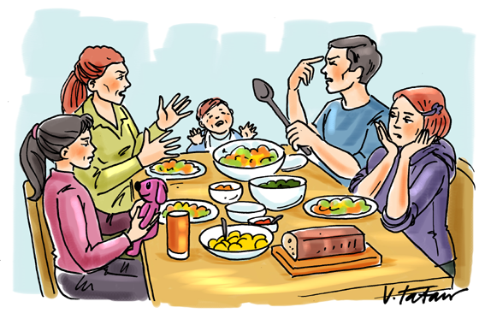
Situace v rodině před VTI

Slide 12
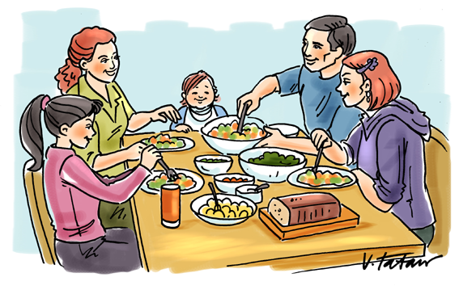
Situace v rodině po VTI

Slide 13
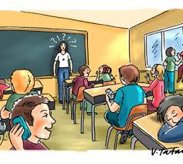
Situace ve třídě před VTI

Slide 14
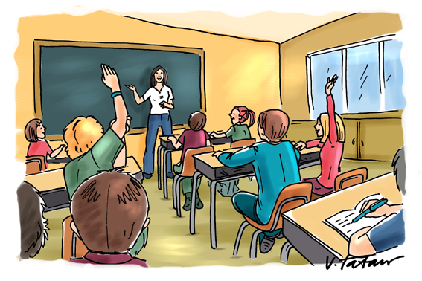
Situace ve třídě po VTI

